Slide 1


13 paskaita. Loginimas
1 LYGIS
2023
Aurimas Aleksandras Nausėdas

Slide 2
13 paskaita. Loginimas
Šiandien išmoksite
01
Susipažinsime su logging biblioteka
02
Įrašyti klaidas į failus
03
Susipažinsime su taisyklingu klaidų logginimu

Slide 3
13 paskaita. Loginimas
Kokie yra loginimo pranešimų lygiai
DEBUG Detailed information, typically of interest only when diagnosing problems.
INFO Confirmation that things are working as expected.
WARNING An indication that something unexpected happened, or indicative of some problem in the near future (e.g. ‘disk space low’). The software is still working as expected.
ERROR Due to a more serious problem, the software has not been able to perform some function.
CRITICAL A serious error, indicating that the program itself may be unable to continue running.

Slide 4
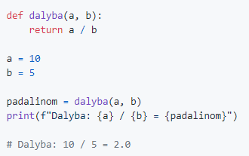
13 paskaita. Loginimas
Kaip tikriname kodą PRINT funkcijų pagalba
1

Slide 5
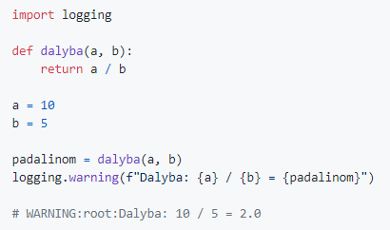
13 paskaita. Loginimas
Kaip tikrinti kodą loginimo pagalba
Informacija neturi būti warning lygio
2

Slide 6
13 paskaita. Loginimas
Kaip nustatyti loginimo pranešimų lygį
3

Slide 7
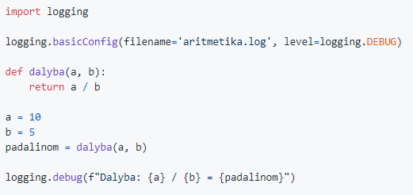
13 paskaita. Loginimas
Kaip nustatyti loginimą į failą
4

Slide 8
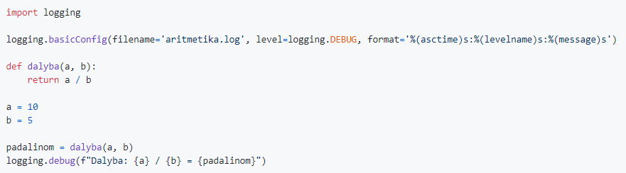
13 paskaita. Loginimas
Kaip nustatyti loginimo pranešimų formatą
5

Slide 9
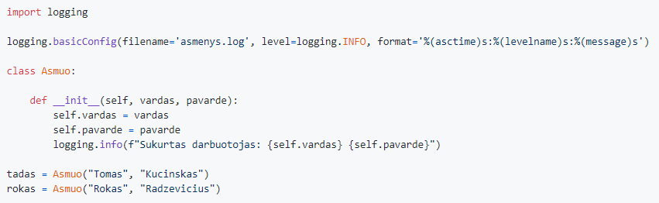
13 paskaita. Loginimas
Loginimas su objektais
6

Slide 10
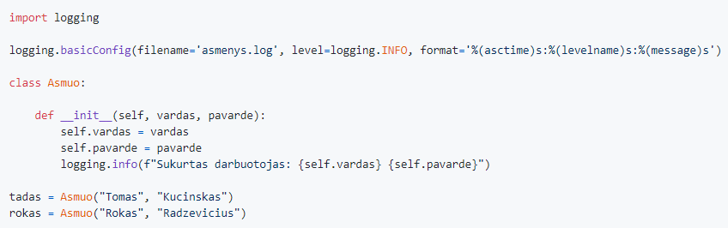
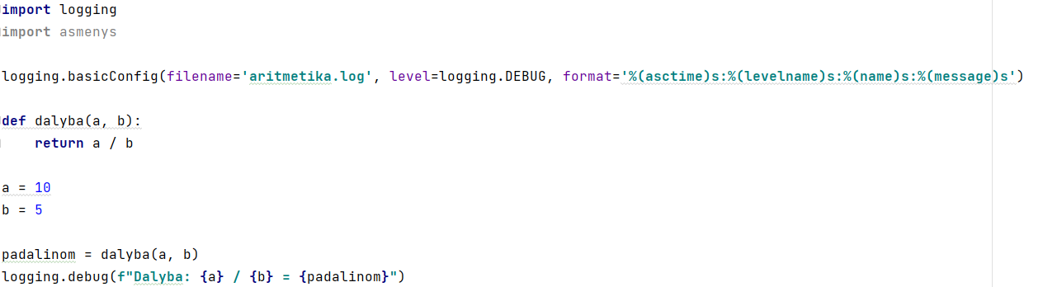
13 paskaita. Loginimas
Failas asemeys.py
Savo logerio sukūrimas
Failas aritmetika.py
Problemos pavyzdys
7

Slide 11
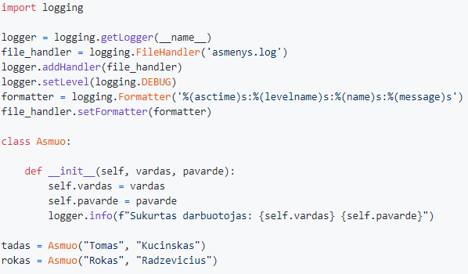
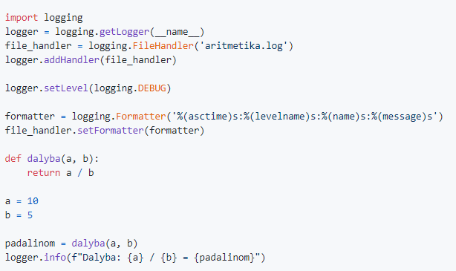
13 paskaita. Loginimas
Failas asemeys.py
Savo logerio sukūrimas
Failas aritmetika.py
Sprendimo pavyzdys
8

Slide 12
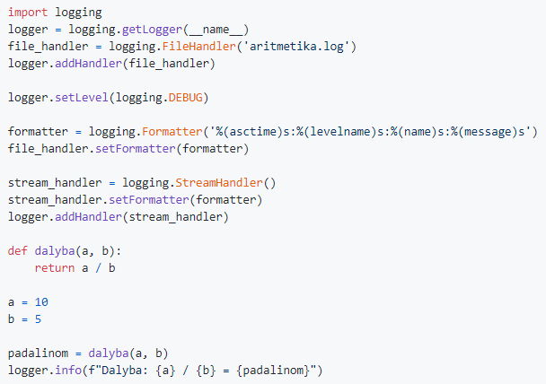
13 paskaita. Loginimas
Kaip loginti klaidas ir į failą ir į konsolę
9

Slide 13
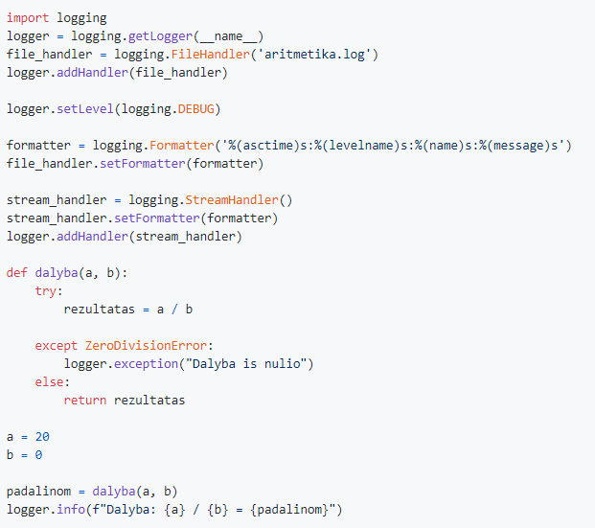
13 paskaita. Loginimas
Kaip loginti klaidas
10

Slide 14
13 paskaita. Loginimas
Užduotis nr. 1
Sukurti funkcijas, kurios:
Gražintų visų paduotų skaičių sumą (su *args argumentu)
Gražintų paduoto skaičiaus šaknį (panaudoti math.sqrt())
Gražintų paduoto sakinio simbolių kiekį (su len())
Gražintų rezultatą, skaičių x padalinus iš y
Nustatyti standartinį logerį (logging) taip, kad jis:
Saugotų pranešimus į norimą failą
Saugotų INFO lygio žinutes
Pranešimai turi būti tokiu formatu: data/laikas, lygis, žinutė
Kiekviena funkcija turi sukurti INFO lygio log pranešimą apie tai, ką atliko, pvz.:
11

Slide 15
13 paskaita. Loginimas
Užduotis nr. 2
Perdaryti 1 užduoties programą, kad:
Į šaknies funkciją padavus string tipo argumetrą, į log failą būtų išsaugoma išimties klaida su norimu tekstu
Į dalybos funkciją antrą argumentą padavus 0, į log failą būtų išsaugoma išimties klaida su norimu tekstu
Patarimas: panaudoti try/except/else, logging.exception()
12

Slide 16
13 paskaita. Loginimas
Užduotis nr. 3
Perdaryti 2 užduoties programą, kad:
Būtų sukurtas savo logeris, kuris fikstuotus visus anksčiau aprašytus pranešimus
Sukurtas logeris ne tik išsaugotų pranešimus faile, bet ir atvaizduotų juos konsolėje
13

Slide 17
13 paskaita. Loginimas
Namų darbas
Užbaigti klasėje nepadarytas užduotis
14

Slide 18
13 paskaita. Loginimas
Išspręsti paskaitos uždaviniai (įkelti pirmadienį)
https://github.com/aurimas13/Python-Beginner-Course/tree/main/Programs
LogRecord attributes
https://docs.python.org/3/library/logging.html#logrecord-attributes
Loginimo bibliotekos atributų informacija
Naudinga informacija

